Slide 1
Büyük Ölçekli Akademik Metin Sınıflandırması için Klasik ve Derin Öğrenme Yaklaşımları
Efe Mehmet Karabulut (AVL Research & Engineering) — İrfan Kosesoy (Kocaeli University)

Slide 2
Sunum Akışı
Giriş & amaç
Veri seti & ön işleme
Özellik çıkarımı yöntemleri
Sonuçlar — karşılaştırmalı analiz
Hata analizi
Ekler: kod başlıkları, eğitim eğrileri, veri erişimi
Deneysel kurulum & hiperparametreler
Modeller
Notes:
Sunum süresine göre bu slayt özeti ile yöneteceksiniz.

Slide 3
Motivasyon ve Çalışmanın Hedefleri
Birincil hedef: Klasik ML yöntemleri (Naive Bayes, RF, SVM) ile temel BERT modelinin karşılaştırılması.
İkincil hedef: BERT türevleri ve K-Fold ile potansiyel performans artışının araştırılması.
Notes:
Metodolojik sıralamayı vurgulayın: önce baseline, sonra iyileştirme.

Slide 4
1. Naive Bayes (Saf Bayes)
Nasıl, Nerede, Ne Zaman, Ne Amaçla Ortaya Çıktı? Olasılık teorisine dayanan Naive Bayes, 1950'lerde "saf" bir varsayım üzerine kuruldu: Bir özellik (kelime), diğer özelliklerden tamamen bağımsızdır. Bu basitlik, onu metin sınıflandırma ve spam filtreleme gibi görevler için ilk ve en hızlı yöntemlerden biri haline getirdi.
Hangi Verilerle Başarılı? Metin sınıflandırma, duygu analizi ve spam tespiti gibi ayrık ve kategorik verilere sahip problemlerle daha başarılıdır. Özellikle veri setinin çok büyük olmadığı durumlarda etkilidir.
Çalışma Prensibi: Bir metni sınıflandırmak için, metindeki her kelimenin her bir kategoriye ait olma olasılığını hesaplar ve bu olasılıkları çarpar. En yüksek olasılığa sahip kategoriyi nihai sonuç olarak belirler. Bu işlem, Bayes Teoremi'ne dayanır.
2. Random Forest (Rastgele Orman)
Nasıl, Nerede, Ne Zaman, Ne Amaçla Ortaya Çıktı? Leo Breiman tarafından 2001'de ortaya konan Random Forest, tek bir karar ağacının zayıflıklarını gidermek amacıyla geliştirilmiştir. Çoklu karar ağaçlarını bir araya getirerek (ensemble learning), daha doğru ve sağlam tahminler yapmayı hedefler.
Hangi Verilerle Başarılı? Hem kategorik hem de sayısal verilere sahip problemlerde oldukça etkilidir. Çok sayıda özelliğin olduğu, karmaşık ve doğrusal olmayan ilişkilerin bulunduğu veri setleriyle iyi çalışır.
Çalışma Prensibi: Rastgele alt örneklerden oluşan ve rastgele seçilmiş özelliklerle eğitilen birçok karar ağacı oluşturur. Her bir ağaç kendi tahminini yapar ve nihai karar, ağaçların çoğunluk oylamasıyla belirlenir.
3. Support Vector Machine (SVM)
Nasıl, Nerede, Ne Zaman, Ne Amaçla Ortaya Çıktı? Vapnik tarafından 1990'larda geliştirilen SVM, verileri iki kategoriye ayırmak için en iyi "sınırı" (hiper-düzlem) bulmayı amaçlayan güçlü bir sınıflandırma algoritmasıdır. Başlangıçta doğrusal sınıflandırma için geliştirilmiş, ancak daha sonra çekirdek fonksiyonları sayesinde doğrusal olmayan verilerle de çalışabilir hale gelmiştir.
Hangi Verilerle Başarılı? Yüksek boyutlu verilerle (çok sayıda özelliğin olduğu veriler) çok başarılıdır. Metin verileri ve genetik veriler gibi problemlerde yüksek performans gösterir.
Çalışma Prensibi: Verileri farklı sınıflara ayıran ve her iki sınıfa da en uzak mesafede duran bir ayırıcı çizgi (hiper-düzlem) bulur. Bu en geniş boşluğun bulunması, modelin genelleme yeteneğini maksimize eder.
4. BERT Ailesi
Nasıl, Nerede, Ne Zaman, Ne Amaçla Ortaya Çıktı? Google tarafından 2018'de geliştirilen BERT, doğal dil işlemede (NLP) bir devrim niteliğindedir. Amacı, kelimelerin cümle içindeki bağlamını anlayarak dilin yapısını derinlemesine öğrenmektir. SciBERT gibi türevleri, bu genel modeli belirli alanlardaki (akademik metinler gibi) terimlere adapte etmek için kullanıldı.
Hangi Verilerle Başarılı? Tüm NLP görevlerinde (metin sınıflandırma, duygu analizi, soru-cevap sistemleri vb.) en yüksek performansı sunar. Özellikle, kelimelerin anlamının bağlama göre değiştiği karmaşık metinlerle çok başarılıdır.
Çalışma Prensibi: Metni hem soldan sağa hem de sağdan sola okuyarak, her kelimenin etrafındaki kelimelerle olan ilişkisini anlamak için dikkat mekanizmasını kullanır. Gizlenen kelimeleri tahmin etme ve cümleler arası ilişkiyi öğrenme gibi görevlerle eğitilerek, her kelime için bağlamsal bir vektör temsili oluşturur.

Slide 5
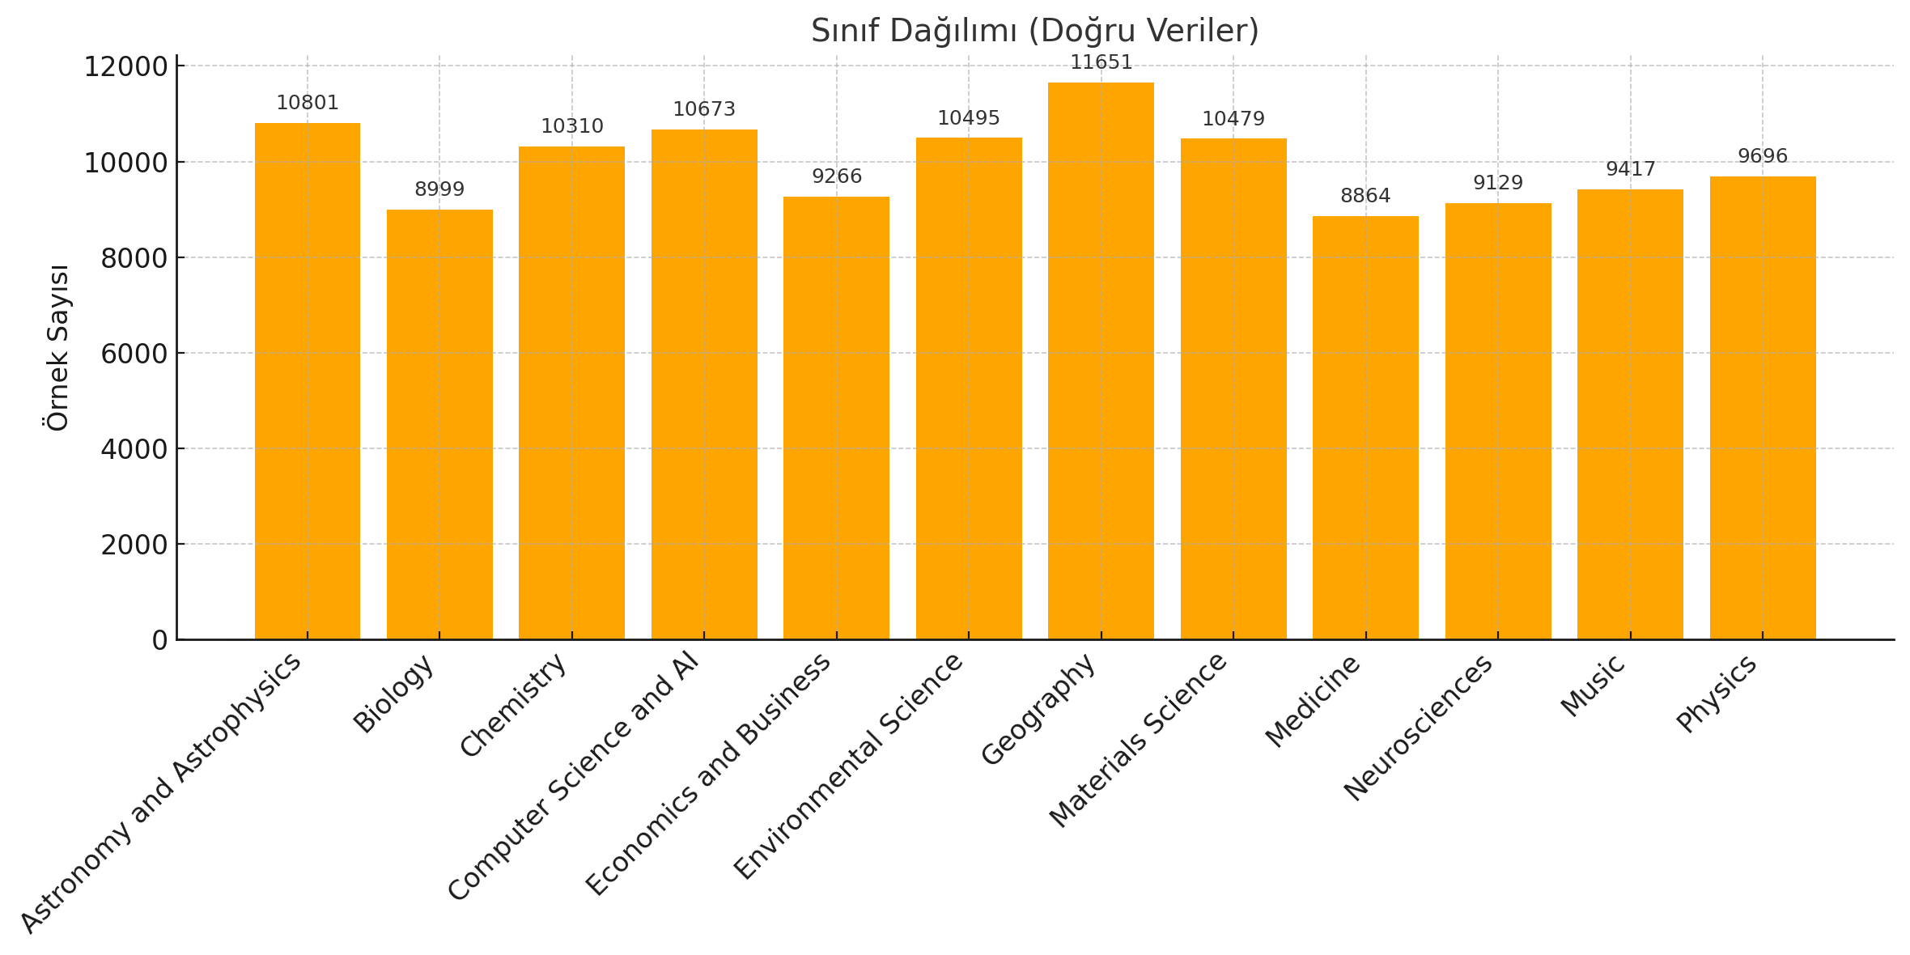
Kaynak: Web of Science (WoS) — ~121,000 özet; 12 kategori.
Sınıf örnekleri: Astronomy, Biology, Chemistry, Computer Science/AI, Economics, Environmental, Geography, Materials, Medicine, Neurosciences, Music, Physics.
Train/Test: %80/%20
Veri Seti: Kaynak ve Dağılım
Notes:
Tablo veya grafik üzerinden sınıf dağılımını hızlıca gösterin.

Slide 6
A. (İsteğe bağlı) İlk temizleme — deterministik önişleme
Küçük harfe çevirme, regex ile zararlı karakterleri kaldırma, çoklu boşlukları temizleme gibi etkisiz / deterministik işlemler tüm veri setine uygulanabilir.
NOT: istatistiksel dönüşümler (ör. IDF, TF-IDF sözlük, scaler mean/std) bu aşamada yapılmamalı.
B. Veri Bölme (split) — kesinlikle burada
Önce veriyi böl: örn. train / validation / test veya K-Fold stratejisi.
Neden: çünkü sonrasında yapılacak fit (TF-IDF fit, SVD, scaler vb.) sadece train üzerinde yapılmalı; val/test sadece transform edilmelidir. Bu, leakage’ı engeller.
C. Özellik çıkarma — fit on train, transform on val/test
Klasik ML: TfidfVectorizer.fit(train); transform(train/val/test)
DL (BERT): tokenizer stateless ise doğrudan tokenize edilebilir.
Eğer TF-IDF boyutu çok büyükse, TruncatedSVD gibi boyut azaltmayı yine sadece train üzerinde fit et, sonra transform et.
D. İlk fine-tuning / training (opsiyonel) & Hiperparametre Optimizasyonu (HPO)
Hızlı, varsayılan hiperparametrelerle 1–2 run al (ör. lr=2e-5, epochs=3) — amaç hızlı kıyaslama ve zaman kazancı.
Bu adım senin “ilk kıyaslama” amacına hizmet eder.
HPO, aslında birden çok fine-tuning çalıştırır: her deneme bir fine-tune’dur.
E. Sınıflandırma (Test / Inference)
Final checkpoint ile test seti üzerinde predict et; tüm metrikleri hesapla. (Test set daha önce hiç kullanılmamış olmalı.)
F. Raporlama & Hata Analizi
Precision/Recall/F1 (micro/macro/weighted), confusion matrix, per-class metrikler, eğitim süresi, donanım bilgisi, seed ve hyperparam konfigürasyonlarını raporla.

Slide 7
Ön İşleme (Preprocessing)
Küçük harfe çevirme, regex ile zararlı karakterleri kaldırma, çoklu boşlukları temizleme gibi etkisiz / deterministik işlemler tüm veri setine uygulanabilir.
Notes:
Kısa ve net anlatım; neden TF-IDF kullanıldığına vurgu.

Slide 8
Özellik Çıkarımı
TF-IDF (Term Frequency – Inverse Document Frequency)
Metni sayılara dönüştürme yöntemi.
Önemli kelimelere yüksek, sık kullanılan sıradan kelimelere düşük ağırlık verir.
Böylece belgeler sayısal vektör haline gelir.
N-gram
Tek kelime (unigram), ikili kelime grubu (bigram) veya daha uzun kelime dizileri.
“Bilim” ve “yapay zeka” gibi çok kelimeli yapıları yakalar.
Tokenizasyon ve Contextural Analiz
Bert ve türevleri için tasarlanmış ön işleme ve özellik çıkarma yöntemidir.

Slide 9
Ablasyon & Ek Deneyler
Word2Vec/FastText/GloVe denemeleri: TF-IDF ve transformerlar daha başarılı bulundu.

Slide 10
Epoch
Modelin eğitim verisinin tamamını bir kez görmesi.
Birden fazla epoch boyunca öğrenme devam eder.
EarlyStopping
Modelin doğrulama hatası (val loss) iyileşmezse eğitimi erken durdurur.
Gereksiz uzun eğitimden kaçınılır, aşırı öğrenme (overfitting) engellenir.
Learning Rate (lr)
Modelin her adımda ne kadar “öğrendiğini” belirleyen hız.
Çok büyük olursa öğrenme dengesiz olur, çok küçük olursa çok yavaş ilerler.
Batch Size
Verilerin küçük gruplar halinde işlenmesi.
Daha küçük batch → daha dengeli ama yavaş öğrenme.
Daha büyük batch → hızlı ama bellek ihtiyacı yüksek.
Max Length (max_len)
Metinlerde kullanılacak maksimum uzunluk (kelime/alt kelime sayısı).
Daha uzun → daha fazla bilgi, ama daha yüksek hesaplama yükü.
Hiperparametreler & Eğitim Protokolleri

Slide 11
Hiperparametreler & Eğitim Protokolleri
BERT: epochs 3–8 (EarlyStopping), lr ≈ 1e-5, batch 32, max_len 256–384.
Klasikler: TF-IDF (ngram=(1,2), max_df=0.75), SVM linear, RF özet parametre.

Slide 12
Deneysel Kurulum & Donanım
Donanım örneği: Google Colab CPU & NVIDIA A100 (kodda GPU ölçümleri mevcut).
Metrikler: accuracy, precision, recall, F1 (per-class + weighted + macro), süre ve kaynak kullanımı.

Slide 13
Değerlendirme Metrikleri
Precision, Recall, F1 (micro/macro/weighted), Accuracy.
F1 özellikle sınıf dengesizlikleri ve disiplinlerarası karışmaları değerlendirmek için kullanıldı.

Slide 14
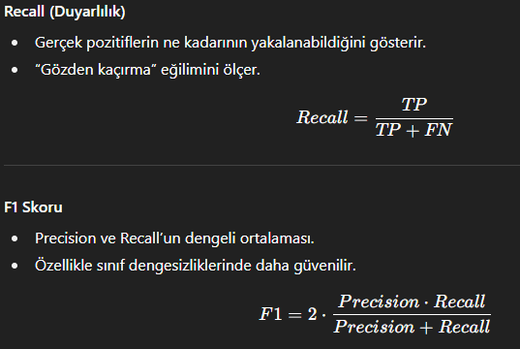
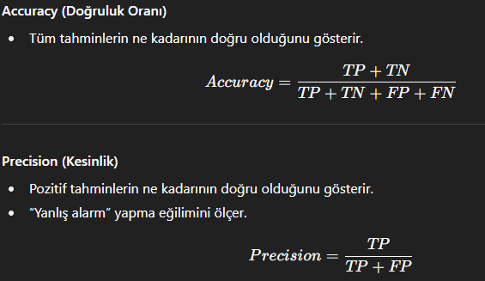
Değerlendirme Metrikleri

Slide 15
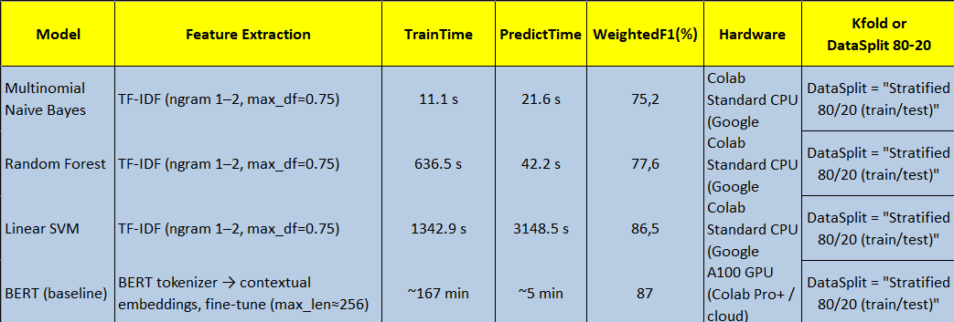
Primer Sonuçlar: Klasikler vs BERT
Notes:
Tablonun üzerine konuşarak model performans ve süre farklarını açıklayın.

Slide 16
Modeller
Klasikler: Naive Bayes, Random Forest, Linear SVM.
DL: BERT.
İyileştirme: DistilBERT, ALBERT, SciBERT + K-Fold.

Slide 17
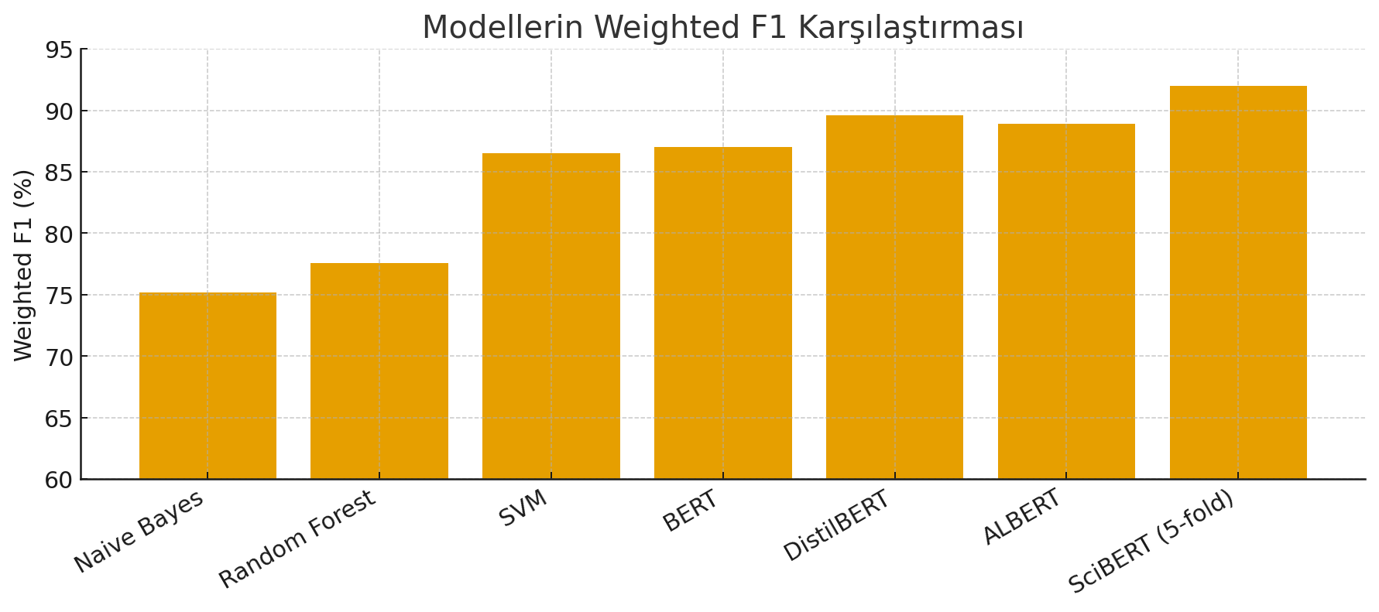
Transformer Ailesi Karşılaştırması

Slide 18
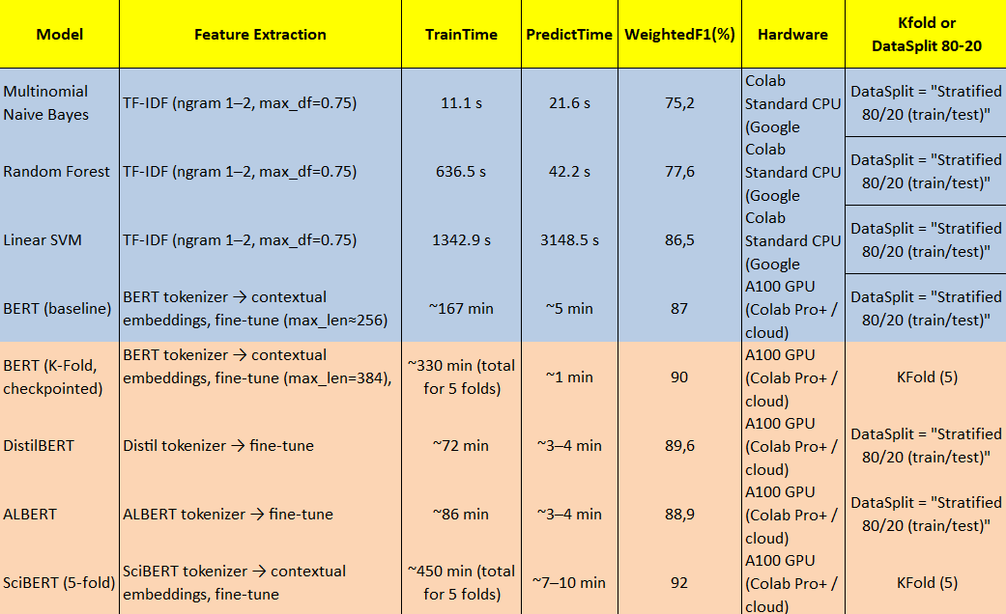
Transformer Ailesi Karşılaştırması
DistilBERT (daha hafif) — F1 89.6%.
ALBERT — F1 88.9% (param paylaşımı).
SciBERT + 5-fold — en iyi sonuç (örn. 92% F1).

Slide 19
K-Fold Sonuçları & Metodolojik Notlar
Klasik ML yöntemler ve Bert için karşılaştırmaları sabit %80/%20 split ile korunmuştur; K-Fold iyileştirme amacıyla takip eden adımlarda uygulanmıştır.

Slide 20
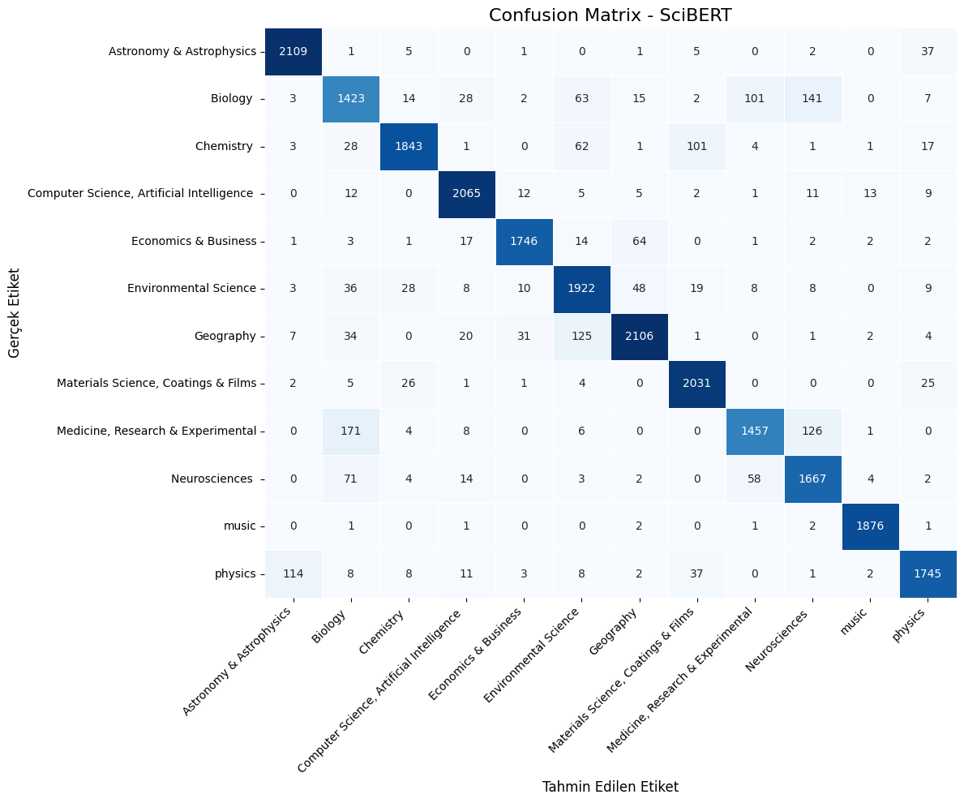
Confusion Matrix (Örnek Isı Haritası)
SciBERT için tipik karışma desenleri: Medicine ↔ Neurosciences gibi disiplinler arası örtüşmeler görüldü.

Slide 21
Hata Analizi (Error Analysis)
Yapılan sınıflandırma deneylerinde, 12 kategori arasında en sık karıştırılan çiftlerden biri
“Tıp (Araştırma & Deneysel)” ve “Sinirbilimleri (Neurosciences)” olmuştur.
Bunun temel nedeni, iki alanın da benzer kavramlar ve terminoloji kullanmasıdır.
Örneğin:
“Huntington disease (HD) is one of at least nine polyglutamine disorders caused by a CAG expansion in the coding region of a disease-causing gene. These disorders are characterized by selective neuronal degeneration particularly in the striatum and cerebral cortex, leading to progressive motor dysfunction and cognitive decline.”
BERT (baseline) modeli bu özeti “Tıp” olarak etiketlemiştir.
Ancak SciBERT modeli, alan terminolojisini daha iyi yakaladığı için doğru sınıflandırmayı yapmış ve “Sinirbilimleri” kategorisini seçmiştir.
Sebepler
İki disiplin arasındaki konsept ve terminoloji benzerliği, modellerin ayrım yapmasını zorlaştırmaktadır.
Genel tıbbi literatür ile sinirbilimleri literatürü arasında örtüşen anahtar kavramlar vardır.
Music gibi bazı sınıflar yüksek ayırt edilebilirlik gösterirken, Biology/Medicine daha zordur.
Daha alan-odaklı modeller (örn. SciBERT) bu benzerlikleri daha iyi ayırt edebilmektedir.

Slide 22
Sınıflandırma Raporu (SciBERT):
Kategori | Precision | Recall | F1-Score
Astronomy & Astrophysics | 0.94 | 0.98 | 0.96
Biology | 0.79 | 0.79 | 0.79
Chemistry | 0.95 | 0.89 | 0.92
Computer Science, Artificial Intelligence | 0.95 | 0.97 | 0.96
Economics & Business | 0.97 | 0.94 | 0.95
Environmental Science | 0.87 | 0.92 | 0.89
Geography | 0.94 | 0.90 | 0.92
Materials Science, Coatings & Films | 0.92 | 0.97 | 0.95
Medicine, Research & Experimental | 0.89 | 0.82 | 0.86
Neurosciences | 0.85 | 0.91 | 0.88
music | 0.99 | 1.00 | 0.99
physics | 0.94 | 0.90 | 0.92
Accuracy |  |  | 0.92
Macro Avg | 0.92 | 0.92 | 0.92
Weighted Avg | 0.92 | 0.92 | 0.92

Slide 23
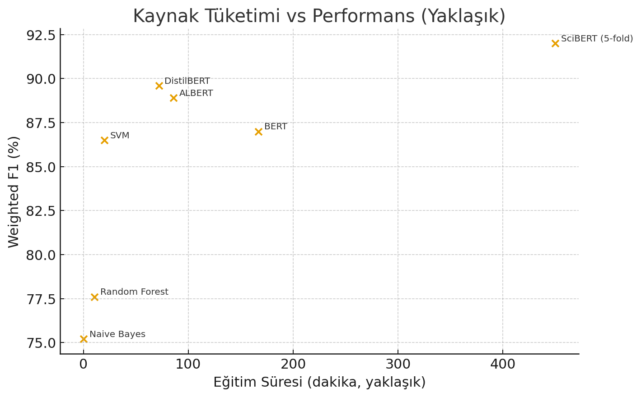
Pratik rehber: Naive Bayes (düşük kaynak), SVM (yüksek tahmin maliyeti), SciBERT+K-Fold (en iyi F1, yüksek kaynak).
Kaynak Tüketimi vs Performans

Slide 24
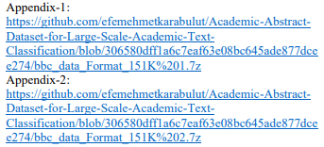
Açık Kaynak Veri Linkleri

Slide 25
İrtibat
Efe Mehmet Karabulut — AVL Research & Engineering
efe.karabulut@avl.com
GitHub: https://github.com/efemehmetkarabulut/Academic-Abstract-Dataset-for-Large-Scale-Academic-Text-Classification.git

Slide 26
Teşekkürler

